Slide 1
Πρόσκληση
Έχω την τιμή εκ μέρους του Δήμου Ρεθύμνης να σας προσκαλέσω
στην «Τελετή Υποδοχής της Ολυμπιακής Λαμπαδηδρομίας – Παρίσι 2024» που θα πραγματοποιηθεί στη Μαρίνα Ρεθύμνου την Πέμπτη 18 Απριλίου 2024, με ώρα έναρξης 16.00.
Η παρουσία σας θα μας τιμήσει ιδιαίτερα
Ο Δήμαρχος Ρεθύμνης
Γιώργης Μαρινάκης
Ώρα προσέλευσης 15:45
Ώρα άφιξης ολυμπιακής φλόγας 16:20

Slide 2
Πρόγραμμα της Τελετής
Προσέλευση επισήμων στην Μαρίνα Ρεθύμνου στις 15.45 μ.μ.
Ώρα έναρξης: 16:00 μ.μ.
Παραλαβή Φλόγας από 1^{ο} λαμπαδηδρόμο στις 16.04 μ.μ., σε επιλεγμένη θέση στη λεωφόρο Σοφ. Βενιζέλου (ύψος Ξενοδοχείου Steris)
Εναλλαγή λαμπαδηδρόμων σε άλλες 3 θέσεις μέχρι την Μαρίνα Ρεθύμνου.
Έναρξη τελετής αφής Ολυμπιακής Φλόγας στις 16.20 μ.μ. στην Μαρίνα Ρεθύμνου παρουσία αντιπροσωπείας επισήμων της Ε.Ο.Ε., της Οργανωτικής Επιτροπής των Ολυμπιακών Αγώνων «ΠΑΡΙΣΙ 2024», τοπικών αρχών και πολιτών.
Ανάκρουση Ολυμπιακού Ύμνου / Εθνικών Ύμνων Γαλλίας και Ελλάδας.
Έπαρση σημαιών: Ολυμπιακών Αγώνων, Γαλλίας και Ελλάδος
Χαιρετισμοί: Δημάρχου Ρεθύμνης, Εκπροσώπου Οργανωτικής Επιτροπής Ολυμπιακών Αγώνων «ΠΑΡΙΣΙ 2024» και Εκπροσώπου Ελληνικής Ολυμπιακής Επιτροπής.
Ανταλλαγή αναμνηστικών δώρων – πολιτιστικό πρόγραμμα.
Στις 17:10, τρεις Ρεθύμνιοι λαμπαδηδρόμοι θα μεταφέρουν διαδοχικά την Ολυμπιακή Φλόγα μέχρι το Ενετικό Λιμάνι για να συνεχίσει το ταξίδι της στα Χανιά

Slide 3
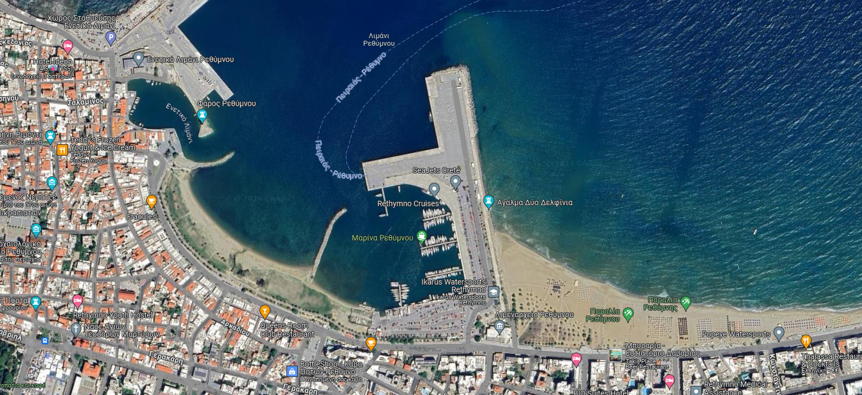
ΛΑΜΠΑΔΗΔΡΟΜΟΙ
Προβιάς 17.00
Μανούσακας 17.15
Λιονή
17.10
Μπενάκης 16.08
Κοκολάκης 16.04
Ζησιμος
16.12

Slide 4
ΣΥΛΛΟΓΟΙ
Αστερας
Ξιφασκία
Ικαρος
Ρεθυμνιακός
Ενόργανη
ΝΟΡ
Καράτε
Βόλλευ Αρκάδι
Μπάσκετ
Αρκάδι
Μπάσκετ
Ακαδημία
Στίβος
Ποδόσφαιρο
Άρης
Μπάσκετ Cretan KIngs
Άτλας
ΟΠΕΡ

Slide 5
Πολιτιστικό Πρόγραμμα
Με την ευγενική υποστήριξη των :
Δημοτική Φιλαρμονική Ρεθύμνου
Συγκρότημα του Πέτρου Μαρούλη
Λαογραφικός Όμιλος «Τζανιδάκη»
Λαογραφικός Όμιλος «Χοροκρήτες»
Λαογραφικός Όμιλος Κρήτης «Νικηφόρος Φωκάς»
Παραδοσιακός Σύλλογος «Ακρήτες»

